Slide 1
세상끝
2018182025 이승준
2018182024 이동현
2018180045 한수찬

Slide 2
목차
연구 목적
게임 소개
게임 방법
개발 환경
기술적 요소 및 중점 연구분야
개인별 준비 현황
역할분담 및 개발일정
개발 현황

Slide 3
연구 목적
DirectX 12를 이용한 3D 게임 클라이언트 제작
멀티스레딩을 이용한 효과적인 렌더링
블러, 파티클, 스트림 출력 등 셰이더를 활용한 기술 구현
FBX SDK를 이용한 3D 애니메이션 출력
2. IOCP를 활용한 MORPG 게임 서버 구현
멀티스레드 IOCP를 활용한 다중접속 서버 구현

Slide 4
게임 소개 - 개요
플레이어끼리 파티를 맺고 캐릭터를 골라 협력하며 탑을 오르는
MORPG 게임

Slide 5
세상끝
게임 소개 - 개요
보스 라운드
최종층에 보스 존재
일반 층
일반 층
점점 강해지는 적 돌파
일반 층
계정 생성 및 로그인
일반 층
플레이어 간 상호작용 및 상점
로그인 씬
마을 씬
파티를 통해 탑 입장

Slide 6
게임 소개 - 개요
서로 협력하여 적을 처치하고
탑의 꼭대기인 ‘세상끝’에 도달하라!

Slide 7
게임 소개 – 로그인 씬
계정 생성 및 로그인
마을 씬의 모습이 블러 처리되어 표현됨

Slide 8
게임 소개 – 마을 씬
채팅 등 플레이어 간 상호작용 가능
플레이어 강화를 위한 상점
파티를 맺고 인게임 씬으로 이동 가능

Slide 9
게임 소개 – 인게임 씬(탑 내부)
최대 3인까지 입장 가능한 인스턴트 던전
2종류의 캐릭터 선택 가능
클리어 시 다음 층으로 이동
랜덤한 탑 내부 환경 부여
비 – 몬스터의 명중률 감소
안개 – 시야 감소
독가스 – 근처 플레이어 체력 감소
함정 – 일정시간 속박

Slide 10
게임 소개 – 유사한 게임(원신)

Slide 11
게임 소개 – 캐릭터
캐릭터는 공통적으로 능력치를 가짐
HP: 체력이며, 공격을 당해 0이 되면 사망
스테미너: 대쉬 시 감소, 0이 되면 일정 수치까지 회복 전에는 대쉬 불가능
공격력, 방어력: 적에게 주는 데미지와 받는 데미지에 영향
명중률, 회피율: 나의 공격이 성공할 확률과 상대의 공격이 실패할 확률에 영향
치명타 확률, 치명타 피해: 공격이 더 큰 피해를 줄 확률과 그 수치를 결정
던전 입장 시 근거리, 원거리 캐릭터 중 하나 선택 가능
근거리 캐릭터: 느린 공격속도, 높은 체력, 높은 공격력
원거리 캐릭터: 빠른 공격속도, 낮은 체력, 보통의 공격력
HP, 공격력, 치명타 확률, 치명타 피해는
탑의 보상을 통해 마을에서 강화할 수 있음.

Slide 12
게임 소개 – 적
적은 근거리 타입과 원거리 타입으로 나뉨
근거리 타입: 플레이어 추격(A*), 플레이어 근접 시 공격
원거리 타입: 아군이 있다면 근처로 이동, 없다면 엄폐, 플레이어 공격 범위로 이동하여 공격
보스
마지막 층인 5층에서 등장.
특수한 패턴 사용

Slide 13
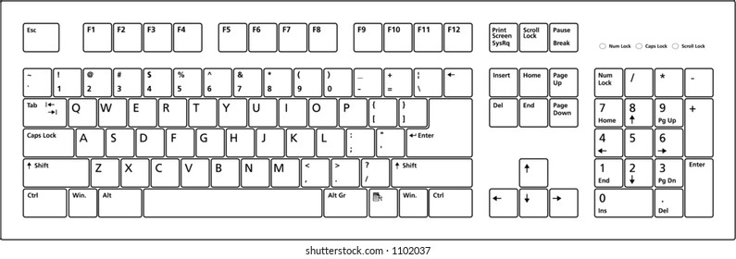
게임 방법 - 조작
WASD: 이동
E: 기본 스킬
F: 상호작용
LBUTTON: 일반 공격
Q: 궁극기
SPACE: 점프
마우스 이동: 시점 이동

Slide 14






개발 환경

Slide 15
기술적 요소 및 중점 연구분야
멀티스레딩을 이용한 효과적인 렌더링
- 여러 개의 스레드와 커맨드 리스트를 사용하여 효과적인 렌더링 구현
2. 블러, 파티클, 스트림 출력 등 셰이더를 활용한 기술 구현
- 로그인 씬에서 블러링, 기상효과 구현에 스트림 출력 등 적재적소에 알맞은 효과 구현
3. IOCP를 활용한 게임 룸이 있는 MORPG 서버 구현
- 게임 룸 분할을 이용한 서버 부하 감소
4. 3D 애니메이션 출력
- FBX SDK를 이용한 애니메이션 출력

Slide 16
개인별 준비 현황
이승준
클라이언트
C, C++ 프로그래밍 수강
STL 수강
3D게임프로그래밍1, 2 수강
네트워크 게임 프로그래밍 수강
게임 수학 수강
이동현
클라이언트
C, C++ 프로그래밍 수강
STL 수강
3D게임프로그래밍1 수강
네트워크 게임 프로그래밍 수강
게임서버 수강
한수찬
서버
C, C++ 프로그래밍 수강
STL 수강
네트워크 게임 프로그래밍 수강
게임서버 수강

Slide 17
역할분담 및 개발 일정
 | 1월 | 2월 | 3월 | 4월 | 5월 | 6월 | 7월 | 8월 |  | 이승준
리소스 수집 |  |  |  |  |  |  |  |  |  | 이동현
클라이언트 제작 |  |  |  |  |  |  |  |  |  | 이승준, 이동현
애니메이션 처리 |  |  |  |  |  |  |  |  |  | 한수찬
멀티쓰레드 렌더링 |  |  |  |  |  |  |  |  |  | 이동현, 한수찬
서버 제작 |  |  |  |  |  |  |  |  |  | 모두
사운드
조명 구현
그림자 구현
몬스터 로직
시각 효과
UI
인게임 컨텐츠 추가
테스트 및 버그 수정

Slide 18
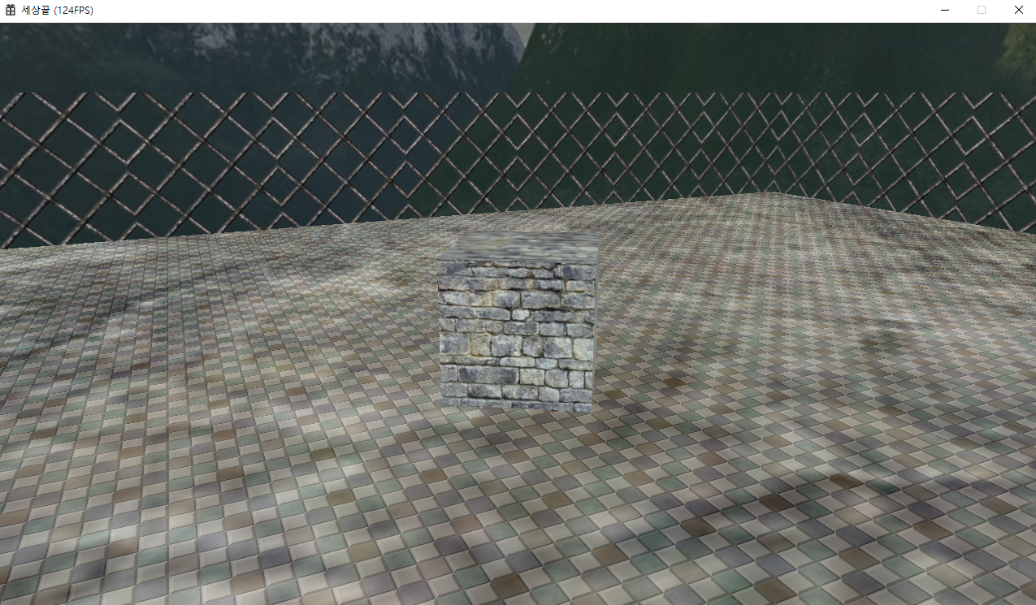
개발 현황
탑 1층으로 사용될 Scene 제작 중
Alpha Blending, Detail Texture, Skybox등의 기법 사용
IOCP 서버와의 연결 성공(현재 플레이어의 좌표를 서버로 전송)
12월 26일까지 모델을 추가하고 세 명의 플레이어 연결 예정

Slide 19
감사합니다

